Slide 1
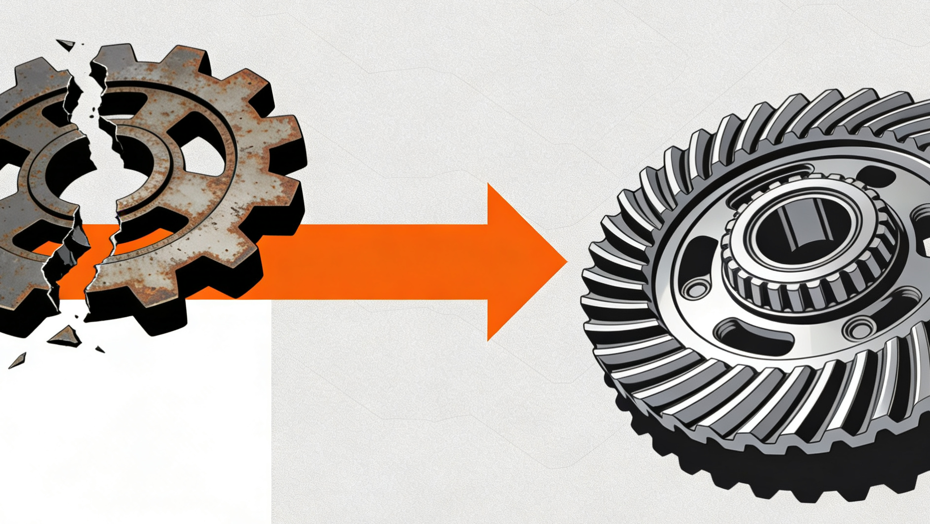

亚马逊产品开发案例分享与经验总结
—— 从踩坑到逆风翻盘的血泪史
分享嘉宾
乐逍遥 · 资深运营
AMAZON PRODUCT DEVELOPMENT CASE STUDY 2026
Notes:
大家好，我是乐逍遥。今天非常荣幸能在这里和大家分享一个我亲身经历的亚马逊产品开发案例。这个案例充满了曲折，从最初满怀信心地入场，到中途遭遇重创，再到最后通过复盘反思实现逆风翻盘。我希望通过分享这段“血泪史”，能给大家带来一些启发，帮助大家在产品开发的道路上少走一些弯路。接下来，让我们一起走进这个故事。

Slide 2











分享议程：从产品开发到市场突围的实战全复盘
01自我介绍
个人背景与项目角色定位
05第一轮优化
针对性改进方案与落地
09市场验证
数据反馈与商业价值实现
02案例背景
项目初衷与市场环境分析
06价格战冲击
市场竞争恶化与应对策略
10法则升华
方法论沉淀与思维模型提炼
03首批产品开发
研发流程与初期产品形态
07复盘与反思
深度总结失败原因与教训
11经验总结
核心心得与未来行动指南
“实战出真知”
拒绝纸上谈兵，拥抱真实反馈
04遇到的问题
产品缺陷与用户反馈痛点
08二次开发
基于复盘的产品重构升级
Notes:
本次分享将围绕这11个部分展开。首先，我会做一个简单的自我介绍。然后，详细介绍我们当时选择的案例背景和市场环境。接着，我会带大家回顾首批产品的开发过程以及我们遇到的一系列棘手问题。之后，是我们的第一轮优化尝试，以及随之而来的价格战冲击。在经历失败后，我会重点分享我们的复盘与反思，以及基于反思进行的二次开发和最终的市场验证结果。最后，我会将这些经验升华为一些方法论，并总结出几点核心心得。

Slide 3




先认识一下我
基础信息
团队规模
擅长领域
昵称：乐逍遥
坐标：深圳卖家
经验：6年亚马逊运营
规模：8人小而美团队
分工：选品/运营/客服/物流
理念：高效协作，各司其职
选品：细分类目精准挖掘
开发：产品迭代与痛点优化
管理：供应链全流程把控
Notes:
在开始分享之前，请允许我简单介绍一下自己。我叫乐逍遥，是一名来自深圳的亚马逊卖家，至今已经有6年的平台经营管理经验。我带领着一个8人的小而美团队，团队成员分工明确，各司其职。我个人比较擅长在细分类目中进行选品和产品开发，同时也专注于供应链的管理。这次分享的案例，正是我们团队在日常工作中遇到的真实挑战。

Slide 4






我做什么类目：亚马逊北美站深耕与选品策略
主营平台：亚马逊（北美站为主）| 专注跨境电商核心市场，打造品牌化出海标杆
工具类目
涵盖手动工具、电动工具配件
覆盖家庭维修与专业DIY场景需求
医疗器械
聚焦家用医疗设备、护理用品
满足居家护理与康复场景的高频需求
—— 核心选品原则 ——
细分类目 > 大类目
避开红海，深耕垂直领域
高客单价 > 低客单价
保证利润，提升人效
有复购 > 一次性
挖掘LTV，做长期生意
Notes:
我们团队主要聚焦在亚马逊北美站，深耕两个核心类目：一个是工具类目，包括手动工具和电动工具配件；另一个是医疗器械类目，主要是家用设备和护理用品。
我们的选品原则非常明确：优先选择竞争相对较小的细分类目，追求高客单价产品以保证利润空间，并倾向于选择有复购潜力的产品，而不是做一锤子买卖。这些原则也是我们后续选择案例产品的重要指导思想。

Slide 5


2022年，我盯上了这个类目
类目定位：高价值细分赛道
● 聚焦细分类目，避开头部垄断，竞争环境友好
● 瞄准高价值需求，用户付费意愿强且关注品质
战略起点：精准切入
避开红海竞争，挖掘高价值细分赛道，以品质突围市场。
市场容量：低竞争 · 高收益
卖家仅3个
链接仅5条
月销1.5k+
核心洞察：低竞争格局下的高客单价机会，是切入市场的最佳时机
Notes:
故事要从2022年说起。当时我们通过数据分析，盯上了一个非常有潜力的细分类目。这个类目竞争相对较小，产品属于高价值需求，用户对品质有一定要求。我们分析了市场容量，发现主要卖家只有3个，链接数也不多，月销量在1500到3000单之间，客单价维持在59到69美元。这些数据让我们觉得，这是一个值得切入的机会。

Slide 6



竞争格局分析与入场策略
美国卖家A (本土头部)$89-99
价格最高但销量最大，用户愿意为高品质买单
中国卖家B (跨境跟随)$59-69
中等价位，市场跟随者，缺乏显著差异化
中国卖家C (跨境跟随)$59-69
中等价位，市场跟随者，产品同质化严重
市场分层清晰
利用价格带差异
实现差异化突围
我方 (新入场者)$59-69
机会点：利用头部验证的品质需求，在中价位做差异化突围
Notes:
我们进一步分析了竞争格局。当时市场上主要有三个玩家：一个是本土的美国卖家，定价最高，达到89到99美元，但销量却是最大的，这说明用户愿意为高品质付费。另外两个是中国跨境卖家，价格定位在59到69美元，属于市场跟随者。我们作为第四个进场的玩家，初步计划也定价在59到69美元区间。我们看到的机会在于，美国卖家的高价策略验证了市场的品质需求，而我们可以通过差异化竞争，在中等价位中脱颖而出。

Slide 7




充分调研后才动手：数据驱动与稳健起步
01 全面市场调研
分析历史销售数据 | 深挖竞品痛点 | 调研用户真实需求
02 源头工厂甄选
锁定1688浙江工厂 | 实地考察规模产能 | 严控质量交期
03 小步快跑测款
首批试产500套 | 低成本验证市场 | 快速迭代优化
核心策略：拒绝盲目，用数据洞察降低决策风险
资料来源：2026年度产品立项调研报告与供应链考察纪实
Notes:
在决定动手之前，我们做了充分的调研工作。这包括分析类目历史销售数据，深挖竞品的用户评价以提取痛点，进行用户需求调研，以及考察供应链。我们在1688上找到了一家浙江的源头工厂，并进行了实地考察，确认了其规模、产能和质量控制能力。为了降低风险，我们采取了小步快跑的策略，首批只生产了500套进行试水测款。

Slide 8


首批产品数据还不错，但危机已在酝酿
测款结果：表现优异
决策判断：全力投入
潜在隐患：退货率上升
✅ 各项数据反馈超预期
✅ 利润空间符合预期
✅ 成功验证市场真实需求
🔥 团队共识：产品大有可为
⚡️ 立即启动大规模备货
🚀 准备大干一场，冲击销量
⚠️ 被忽视的细节风险
📉 退货率指标已现异常
💀 为后续运营埋下定时炸弹
复盘启示：数据向好时，更需警惕被繁荣掩盖的运营细节
Notes:
首批产品上架后，数据反馈给了我们很大的信心。各项指标都还不错，有一定的利润空间，也验证了我们对市场需求的判断。当时我们内部一致认为，这个产品大有可为，准备大干一场。然而，我们忽略了一个隐隐出现的隐患——退货率，它已经开始显现出一些问题，为后续的危机埋下了伏笔。

Slide 9



隐藏的危机：高退货率与低评分下的利润陷阱
核心痛点直击
退货率居高不下 (10%)
看似占比不高，但对高客单价产品打击巨大
链接评分处于低位 (4.1-4.3)
直接导致搜索权重下降，影响自然流量转化
退货率 10%
链接评分 4.1-4.3 分
⚠️ 一单退货 = 数单利润蒸发
深层经营影响
高退货直接吃掉利润，低评分形成恶性循环，阻碍销量进一步突破。必须立刻介入优化。
Notes:
随着销量的上升，隐藏的危机终于爆发了。我们的退货率达到了10%，链接评分也一直在4.1到4.3分之间徘徊。
对于高客单价产品来说，10%的退货率是致命的，因为一单退货就可能吃掉好几单的利润。同时，较低的评分也严重影响了产品的转化率，形成了恶性循环。
我们意识到，必须立刻解决这些问题，优化产品质量和详情页描述，提升客户满意度。

Slide 10
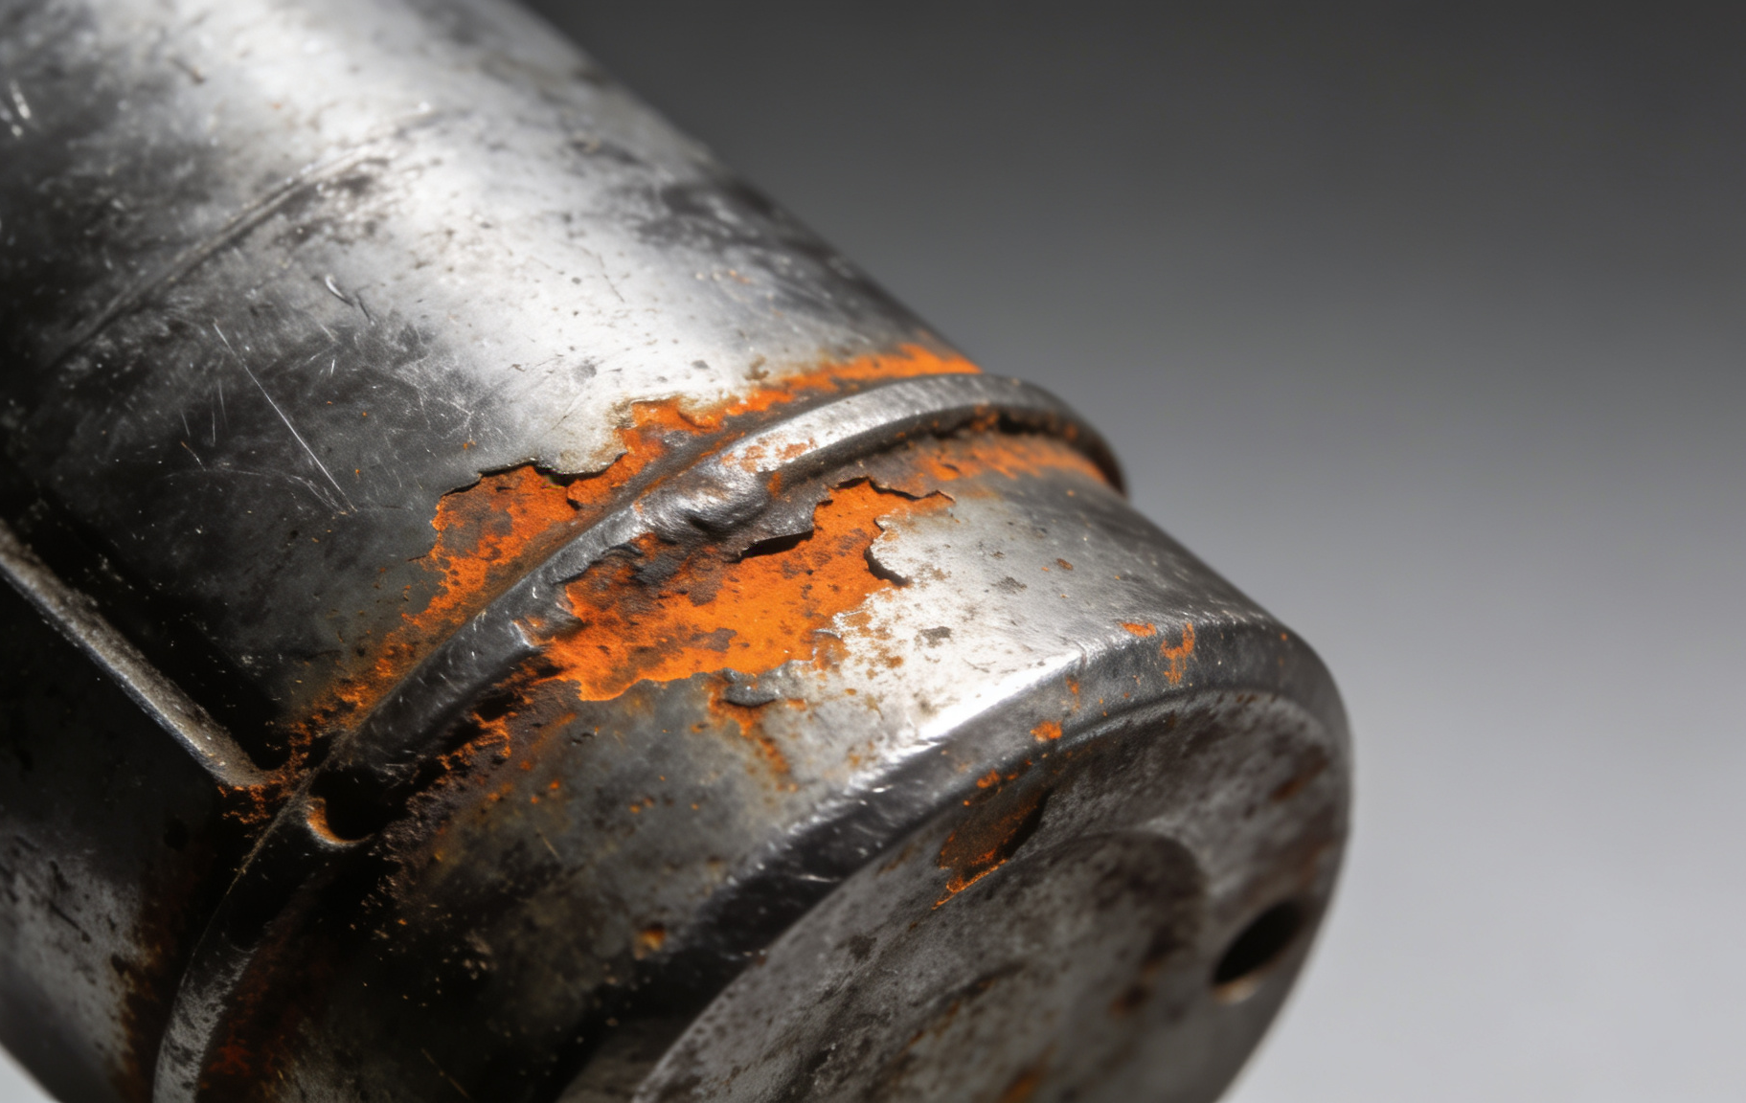


材质缺陷引发的生锈问题与客户反馈
产品材质隐患
主体为铁质材料，仅少量合金部件，在环境湿度较高时极易发生氧化反应，导致表面出现大面积锈迹。
客户负面反馈
“收到货就生锈了，以为是二手货”、“质量太差，要求退货”。严重影响了品牌信任度与客户满意度。
问题根本成因
核心痛点：铁质部件海运受潮导致批量生锈
根本原因在于铁质产品本身易锈的物理特性，叠加了海运及物流仓储过程中集装箱内潮湿的环境因素。
改进方向：升级铁质部件防锈处理工艺，优化海运防潮包装方案
Notes:
我们分析了退货原因，第一个大问题就是材质。我们的产品主体是铁制的，在长途的海运过程中，集装箱内潮湿的环境导致部分产品出现了生锈现象。客户收到货后非常失望，认为是二手货或质量太差，直接要求退货。这是一个非常低级但又极其致命的错误，根本原因在于我们低估了海运环境对铁质产品的影响。

Slide 11




问题直击：产品操作流程过于繁琐，阻碍用户上手
问题表象：步骤繁琐且依赖工具
• 操作路径冗长，学习成本极高
• 需借助第三方工具才能完成基础设置
客户原声：抱怨与流失风险
“按说明操作半天都不会，太麻烦了！”
“还要额外买工具配合，直接退货算了。”
“这不仅是操作问题，更是设计脱离了真实场景”
根因剖析：脱离用户场景
设计阶段忽视真实使用环境，未实现“开箱即用”的便捷性承诺。
Notes:
第二个问题是操作太复杂。我们的产品使用步骤繁琐，甚至需要用户额外寻找其他工具来辅助，学习成本非常高。很多客户反馈说，按照说明书操作半天都不会用，觉得太麻烦，干脆直接退货。这暴露了我们在产品设计上的短板：没有真正从用户的使用场景出发，没有做到“开箱即用”的便捷性。

Slide 12

问题3：使用场景单一
问题表象：场景受限
用户声音：预期落差
核心症结：定位偏差
• 仅支持特定常规场景
• 特殊场景无法适配使用
• 未达到用户购买预期
“详情页说可以用，实际用不了”
“和我想象的使用场景完全不同”
“这个产品不适合我的真实需求”
• 产品初期定位不清晰
• 详情页宣传口径过度
• 场景边界未明确告知
改进方向：明确产品适用边界，优化详情页场景描述，避免过度承诺
Notes:
第三个问题是使用场景单一。我们的产品在设计时只考虑了最常规的使用场景，而忽略了一些特殊但真实存在的场景。这导致部分用户购买后发现产品并不适用，产生了“预期落差”。客户反馈说我们详情页描述的功能和实际不符，感觉产品不适合自己的需求。这反映出我们的产品定位不够清晰，甚至存在宣传过度的问题。

Slide 13
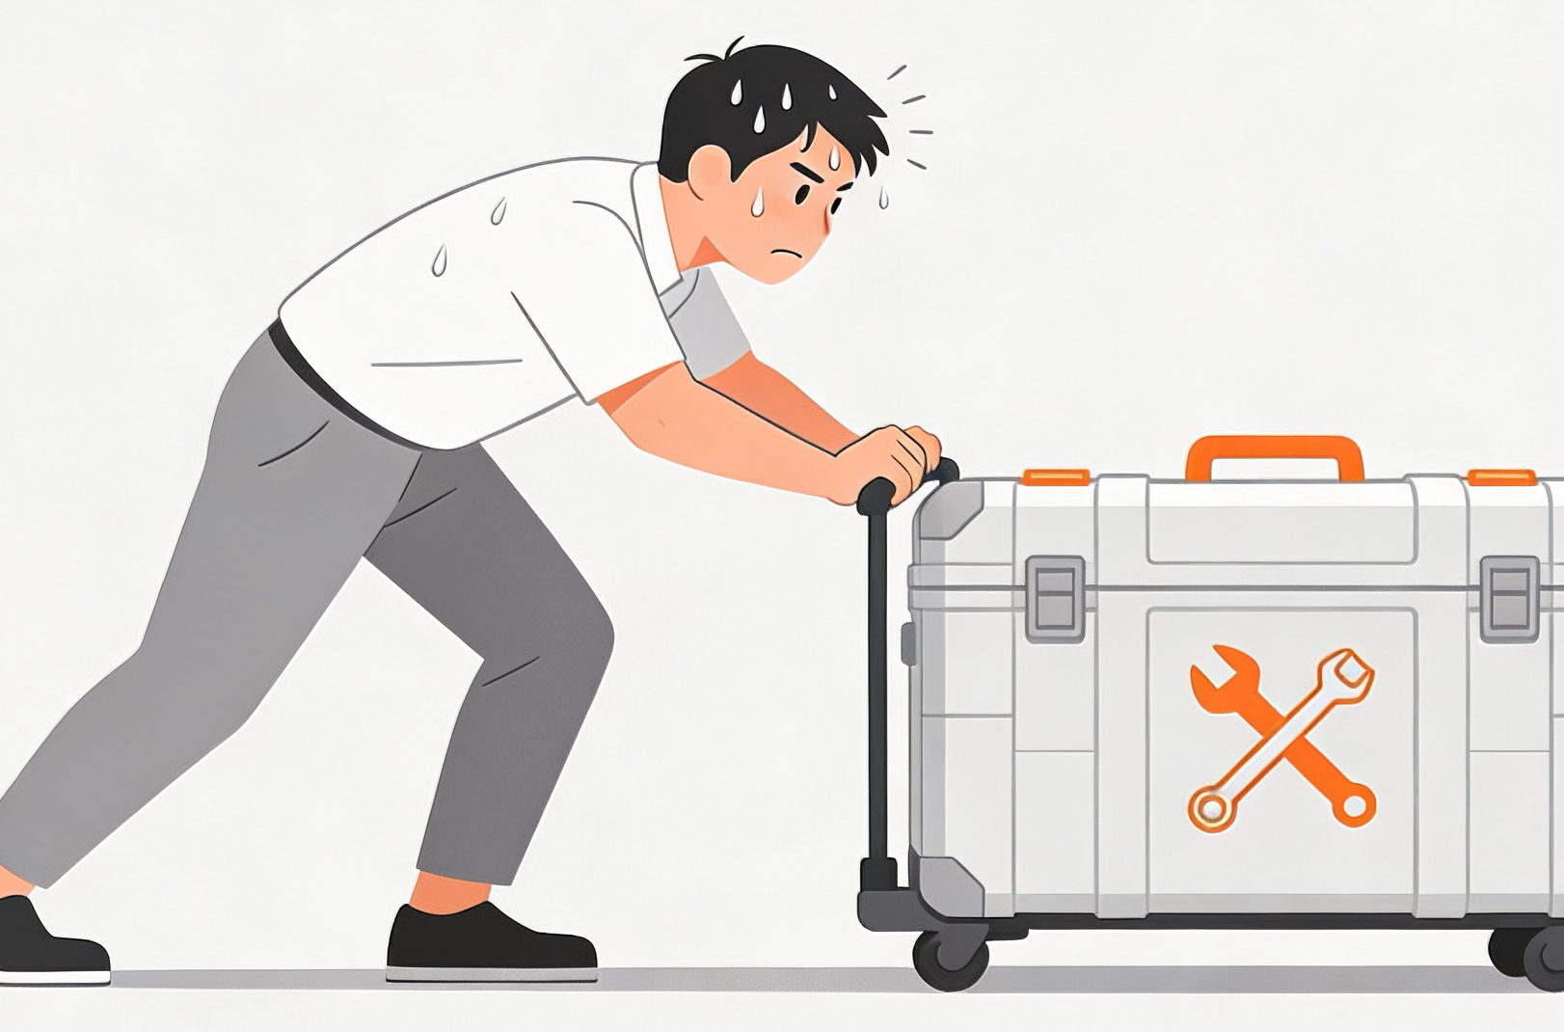


问题4：便携性差 —— 产品体验核心痛点分析
核心问题表现
产品体积大、重量沉，外出携带不便；缺乏配套收纳方案，存放杂乱。
用户真实反馈
“太大了不方便带出门”、“没收纳包，随便放容易积灰还占地方”。
背后的根本原因
产品设计初期忽略了“户外移动场景”的需求，且未规划配套的便携配件。
用户痛点：携带费力 · 收纳无门 · 体验打折
Notes:
第四个问题是便携性差。我们的产品体积偏大、重量也重，不方便用户携带外出使用。同时，我们也没有提供任何收纳解决方案。客户的反馈很直接：“太大了，携带不方便”、“没有收纳包，不好存放”。这说明我们在设计时完全忽略了用户的便携需求，并且缺少必要的配件来提升用户体验。

Slide 14


问题5：尺寸标注混乱 —— 阻碍用户决策的隐形杀手
问题表现：标注逻辑不清
详情页中美制与英制单位随意混用，缺乏统一规范，用户需自行进行复杂换算，体验极其繁琐。
客户原声：决策犹豫
“单位太乱了根本看不懂”、“怕买错尺寸不敢下单”，大量潜在客户因尺寸认知障碍而流失。
核心痛点：标准冲突
美制/英制单位混用导致换算成本高，用户因看不懂尺寸而放弃购买。
根因分析：忽视市场习惯
未充分调研目标市场（美国）的使用习惯，该市场以英制单位（英寸、磅）为主，我们应优先展示。
优化方向：统一优先展示英制单位，并在括号内清晰标注公制换算参考，降低用户认知负荷。
Notes:
最后一个问题看似小，但影响不小，就是尺寸标注混乱。我们在详情页中美制和英制单位混用，标注也不够清晰，导致用户需要自己换算，非常麻烦。很多潜在客户因为搞不清楚尺寸而不敢下单。这暴露了我们对目标市场使用习惯的忽视，美国市场主要使用英制单位，我们应该优先并清晰地标注英寸、磅等单位。

Slide 15



首批产品成本与利润结构分析
成本结构拆解（单套）
产品成本：80元 | 头程运费：30元
合计成本：110元/套
定价与利润潜力
售价区间：59-69美元
结论：账面上具备不错的利润空间
核心数据概览
基于首批出货财务核算
单套成本与定价分析
利润侵蚀风险：退货率
虽然有利润，但较高的退货率正在逐步吞噬实际收益，需警惕。
Notes:
我们再来回顾一下首批产品的成本。产品成本是80元人民币一套，头程运费约30元，合计成本约110元。按照59到69美元的售价，账面上看还有不错的利润空间。但问题就出在那10%的退货率上，它像一个看不见的黑洞，不断侵蚀着我们的利润，让我们的实际收益远低于预期。

Slide 16
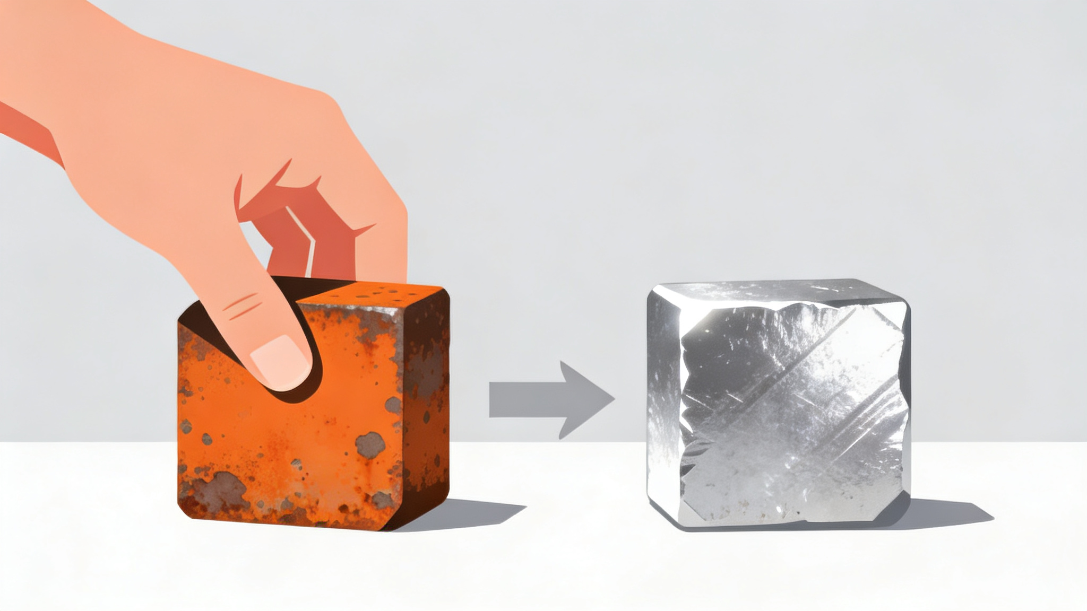



优化1：材质全面升级 —— 从铁质到合金的质变
彻底重构材质体系
淘汰普通铁质，全线采用高强度合金，从根源解决氧化生锈难题。
体验与质感双重跃升
✔ 告别锈迹，产品历久弥新
✔ 金属光泽提升产品档次，优化客户感知
图示：生锈铁块（左）与光亮合金块（右）的直观对比
代价：成本显著增加
优质合金原材料及加工工艺导致成本大幅上升。
核心决策：不计成本，只为交付极致品质体验
Notes:
面对产品生锈的痛点，我们立即启动了第一轮优化。首先，针对生锈问题，我们痛下决心，将产品材质从铁质全部升级为合金材质。这样做的好处是显而易见的：彻底解决了生锈问题，产品的整体质感也得到了提升，客户体验自然更好。但代价也是巨大的，那就是产品成本的大幅增加。不过，我们认为这是值得的，因为品质是品牌的生命线。

Slide 17
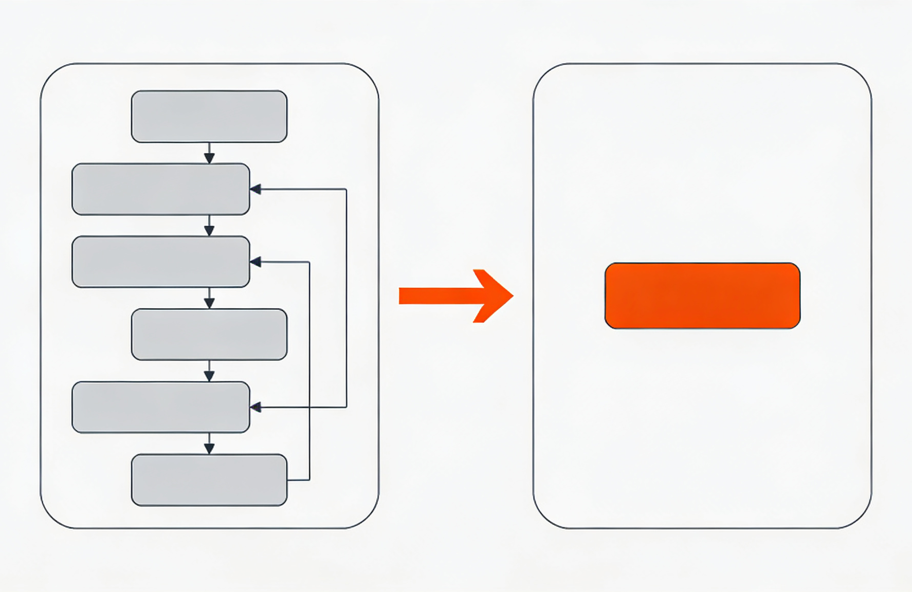

优化2：简化操作步骤
核心优化措施
• 增加关键零件，重构产品结构
• 精简冗余环节，优化操作步骤
• 集成辅助功能，无需额外工具
优化达成效果
• ✅ 真正实现“开箱即用”
• ✅ 零工具依赖，降低准备成本
• ✅ 操作门槛显著降低，体验更丝滑
图示：操作流程从繁琐到极简的演变对比
核心价值：从繁琐到极简，体验跃升
Notes:
其次，针对操作复杂的问题，我们重新设计了产品结构，通过增加一个巧妙的零件，大大简化了使用步骤。优化后的产品不再需要任何辅助工具，真正实现了“开箱即用”，极大地降低了用户的使用门槛。这是一个非常成功的优化，直接解决了用户的核心痛点。

Slide 18

优化3：拓展使用场景，突破产品边界
核心优化措施
●重构产品底层结构，提升兼容性
●适配高温/高湿等特殊极端场景
●打破原有限制，大幅扩大适用范围
实施效果验证
✓精准命中更多长尾用户需求
✓消除用户心理落差，满意度提升
✓退货率显著下降，运营成本优化
从“单一”到“多元”
全面释放产品潜力与价值
Notes:
第三，我们重新设计了产品结构，使其能够适应更多的特殊使用场景，扩大了产品的适用范围。这一优化有效地满足了更多用户的潜在需求，减少了因“预期落差”导致的退货，从根本上降低了退货率。

Slide 19





优化4：增加便携配件，提升用户体验与附加值
核心优化措施：便携化改造
赠送定制
工具收纳包
优化内部结构
设计便携尺寸
轻松应对
外出场景
用户价值与效果验证
便携随行 · 体验升级
彻底解决
携带与存放难题
使用体验
显著提升
产品附加值
大幅增加
从细节出发，解决用户痛点
Notes:
针对便携性差的问题，我们采取了两个措施：一是赠送一个定制的工具收纳包，二是在不影响功能的前提下，优化了产品的便携尺寸。这不仅解决了用户的携带和存放问题，还大大提升了用户体验，增加了产品的附加值，让用户觉得物超所值。

Slide 20




优化5：清晰尺寸标注
优化措施：双标与换算升级
双制标注
英制/美制同时显示
便捷换算
提供单位对照参考
清晰明了
视觉层级分明
实施效果：显著提升体验与效率
精准标注 消除顾虑
标准化尺寸展示方案
消除顾虑
建立购买信任
降低咨询
释放客服资源
减少退货
降低售后成本
精准标注 · 提升转化 · 减少售后
Notes:
最后，我们规范了尺寸标注。在详情页中，我们同时清晰地标注了英制和美制单位，并提供了方便的换算参考。这个小小的改动，有效地消除了客户对尺寸的顾虑，降低了客服的咨询量，并减少了因尺寸问题产生的退货。

Slide 21




成本重构与定价破局：从“肉疼”投入到价值对标
总成本跃升：110元/套 ➔ 190元/套
产品成本：80元 ➔ 170元
变化：翻倍增长（核心材料与工艺升级导致）
头程运费：30元 ➔ 20元
变化：节省10元（结构优化使单件更轻）
“成本翻倍的代价，换来的是产品力的核心壁垒构建”
材料升级与工艺革新，为高定价奠定品质基础
尾程费用：- ➔ 降低2美元
变化：物流渠道重新规划，单价更优
定价策略：对标美国头部卖家，售价锁定 89美元
Notes:
优化带来了好的体验，但也带来了“肉疼”的成本变化。可以看到，产品成本从80元直接飙升到170元，翻了一倍还多。虽然因为产品结构优化，头程运费和尾程费用有所下降，但总成本还是从110元上涨到了约190元。基于产品的巨大改进，我们决定将售价对标市场头部的美国卖家，定价为89美元。

Slide 22




产品优化成果：数据与信心双重突破
退货率腰斩
从10%降至5%以下，大幅降低售后成本与损耗。
评分稳步提升
用户反馈积极，产品口碑效应开始显现。
转化率显著提高
产品痛点解决到位，极大提升了用户下单意愿。
89美元定价验证
在提价策略下，依然保持了优秀的数据表现。
优化成功！
各项核心指标全面向好，团队信心倍增
“这次产品优化非常到位，不信卖不好！”
—— 团队信心总结
Notes:
优化后的产品上架后，数据表现非常喜人。退货率从10%降到了5%以下，链接评分稳步提升，转化率也提高了。即使定价提高到89美元，各项数据依然表现不错。当时我们内部充满了信心，觉得这次产品优化非常到位，应该能大获成功。

Slide 23


好景不长：市场突变与价格战危机
突发危机：入场两月遇冷
• 时间：产品上架仅两个月后
• 现状：大批竞品涌入，价格战全面打响
竞品攻势：价格大幅跳水
• 价格：$59-69 →$39-45
• 降幅：高达30%+，利润空间严重压缩
竞争态势：白热化 · 价格战全面爆发
Notes:
然而，好景不长。就在我们产品上架大约两个月后，市场上突然涌入了大批类似的竞品，一场惨烈的价格战全面爆发。原来卖59到69美元的竞品，一夜之间价格降到了39到45美元，降幅超过30%。整个市场的生态瞬间被破坏。

Slide 24

被打懵了：价格战下的生存危机
销量断崖式下跌
成本倒挂难以为继
转化率暴跌50%
89美元定价滞销，被迫降至69美元
单件成本高达170元
69美元售价完全不够本，卖一单亏一单
核心痛点：价格战导致收入与成本严重失衡，陷入亏损泥潭
Notes:
价格战的冲击让我们措手不及。我们的产品转化率暴跌了50%，89美元的定价完全卖不动。为了生存，我们被迫将价格降到69美元。但问题来了，我们的产品成本高达170元人民币，69美元的售价刨去各项费用后，根本不够本，完全是卖一单亏一单的局面。

Slide 25



含泪退场：一次沉重的市场教训
最终结局：降价止损
• 咬牙坚持数月，现金流断裂撑不住了
• 被迫选择降价清货，回收部分成本
• 彻底退出该赛道，重新复盘
核心教训：成本是生命线
产品成本控制决定生死。当价格战爆发时，成本结构高的玩家最先出局。
“在亏损的泥潭中挣扎，最终无奈离场”
Notes:
在亏损的状态下咬牙坚持了一段时间后，我们实在撑不住了。最终，我们选择了降价清货，在收回部分成本后，含泪退出了这个类目。这次失败给我们带来了最深刻的教训：产品成本控制是企业的生命线，当价格战来临时，成本最高的玩家最先被淘汰。

Slide 26
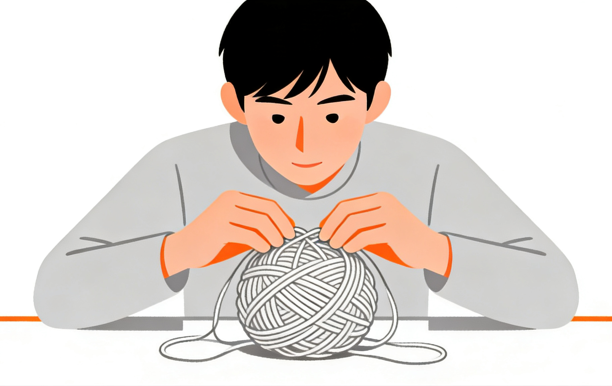


复盘1：低认知误区与核心反思
问题：陷入“完美主义”陷阱
❌ 执念于做“高大上”的完美产品
❌ 过度追求功能全面，忽视核心需求
❌ 盲目砸成本堆配置，缺乏ROI意识
教训：回归商业与用户本质
✅ 产品不是越贵越好卖，适合才是关键
✅ 目标锁定：做确定能出利润的产品
✅ 用户买单的逻辑：合适 > 完美
“在复杂的线团中，理清产品的本质与方向”
Notes:
这次失败后，我们进行了深刻的复盘。首先，我们意识到自己陷入了一个低认知误区：总想着做一个“高大上”的完美产品，过度追求功能全面，不惜砸成本去堆砌配置。我们得到的教训是：产品并不是越贵越好卖，我们的目标应该是做“确定能出利润”的产品。用户购买的往往不是“最好”的，而是对他们来说“最合适”的。

Slide 27




复盘2：选品本质——向内求的智慧
核心领悟：选品的本质是“向内求”
不要只盯着市场风口，而要回归自身，挖掘自身的资源与能力边界。
盘点资源
问自己：我有什么独特的货源、渠道或人脉？
能力匹配
问自己：我懂什么品类？我擅长运营哪种模式？
优势聚焦
问自己：什么产品我能凭借现有优势做到极致？
误区：市场有什么我就做什么
正解：我能做什么市场需要的
Notes:
其次，我们领悟到选品的本质其实是“向内求”。我们不能只看市场上有什么热门产品就去做什么，而应该反过来问自己：我有什么资源？我能做什么样的产品？什么产品是我能够凭借我的优势把它做好的？选品不是盲目追逐市场热点，而是找到自己能力圈和市场需求的交集。

Slide 28

复盘3：做减法 —— 聚焦核心，轻装上阵
+ 增加功能
- 减去不必要功能
+ 增加成本
- 优化成本结构
+ 增加复杂度
- 简化使用体验
+ 增加SKU
- 聚焦核心产品
“ 剔除冗余零件，只保留最核心的组件 ”
“ 产品开发最难的不是做加法，而是知道什么东西可以不要”
回归产品本质 · 精简增效 · 持续迭代
Notes:
最后，我们深刻认识到“做减法”的重要性。产品开发中，最难的往往不是做加法，不断增加功能，而是知道什么东西可以不要。我们需要减去不必要的功能，优化成本结构，简化使用体验，并聚焦于核心产品。这要求我们对用户需求有更精准的洞察，对产品本质有更深刻的理解。

Slide 29




向内求！省钱大法：成本优化策略
材质降本
底座换PP塑料，替代非关键合金件
结构保障
仅在关键受力部件保留少量合金
流程延续
保留优化后的操作步骤，成本可控
体验不减
保留清晰尺寸标注，确保用户体验
服务增值
赠送低成本工具袋，提升用户好感
核心策略：向内求
在不牺牲核心使用功能的前提下，最大化挖掘成本空间，做到“能省则省”。
💡 总结：通过“替换+保留+增值”组合拳，实现成本可控与用户体验不减的双赢局面。
Notes:
基于复盘的结论，我们启动了二次开发。核心思路就是“向内求”和“省钱大法”：在不影响核心使用功能的前提下，能省则省。具体做法包括：将非关键的底座和外观件从合金换成更便宜的PP塑料；只在关键受力部件保留极少部分合金；保留之前优化过的、成本增加不多的操作步骤和尺寸标注；配件方面，继续赠送成本低但体验好的工具袋。通过这套组合拳，我们在有效降低成本的同时，确保了产品的核心竞争力和用户体验。

Slide 30



成本打骨折！—— 极致供应链优化成效
产品成本
优化前：170元
优化后：40元
节省：130元（重点突破）
头程运费
优化前：20元
优化后：15元
节省：5元
总成本直降 100+元
尾程物流
优化前：降2美元
优化后：再降3美元
累计节省：5美元
从190元降至40-55元
利润空间瞬间释放
综合总成本
优化前：~190元
优化后：~40-55元
降幅：超100元！
成本大幅降低，结构优化
利润空间释放，收益提升
手握价格武器，底气十足
Notes:
这次“做减法”的优化效果是惊人的，成本直接被“打骨折”。产品成本从170元降到了40元，总成本从约190元降到了40到55元，降幅超过100元！这不仅让我们重新获得了健康的利润空间，更重要的是，让我们有了在市场上打价格战的底气。

Slide 31



先问用户再动手：产品方向验证策略
01 验证手段
采用Pickfu真人问卷，邀请亚马逊会员投票，对比产品卖点与定价差异。
02 验证内容
聚焦核心卖点吸引力、用户价格敏感度及最终购买意愿的量化测试。
03 验证结果
投票反馈极佳，确认产品方向正确，获得大批量生产的决策信心。
Pickfu真人调研问卷与用户投票数据看板示意
核心策略：数据驱动决策，规避生产风险
结论：基于真实用户反馈，消除风险，正式启动量产
Notes:
在大批量生产之前，我们吸取了上次的教训，决定先问用户再动手。我们使用了Pickfu这样的真人问卷调查工具，邀请亚马逊的真实会员对我们优化后的产品进行投票，对比新旧产品的卖点和价格。我们想验证新的核心卖点是否有吸引力，以及用户对新价格的接受度。结果非常理想，这让我们确信产品方向没有问题，才有底气进行大批量生产。

Slide 32


逆风翻盘！—— 从谷底到巅峰的突破之路
推广结果：销量爆发
种子链接推广顺利，月销突破2000单+
市场扩张：多点布局
快速抢占多条核心链接，多店铺矩阵占领市场份额
最终成绩：类目领跑
小类目前30名占比超30%，成为盈利最强链接
“精准策略 + 高效执行 = 逆势增长”
核心洞察：精准定位市场缺口，以产品力为核心，配合高效运营实现逆势突围
Notes:
这一次，我们终于实现了逆风翻盘！新的产品链接推广非常顺利，很快月销量就突破了2000单。我们乘胜追击，快速布局多店铺，抢占了多条链接，成功占领了市场份额。最终，在这个小类目的前30名中，超过30%的链接都是我们的，这款产品也成为了我们公司盈利能力最强的链接之一。

Slide 33


奥卡姆剃刀定律：极简主义的决策智慧
“ 如无必要，勿增实体 ”
核心决策三原则
最少假设原则
解释现象时，假设最少的往往最接近真相
最优选择法则
在多种可行方案中，优先选择最简单的那个
“ Less is More —— 极简主义的核心精髓 ”
拒绝冗余法则
主动剔除流程与设计中不必要的复杂度
商业决策与产品设计的底层逻辑：化繁为简，直指本质
Notes:
回顾整个过程，我想把我们的经验升华到一个法则——奥卡姆剃刀定律。它的核心思想是“如无必要，勿增实体”。也就是说，在面对复杂问题时，最简单的解决方案往往是最有效的。我们不应该不必要地增加复杂度，无论是在产品设计还是商业决策中，都应该追求简洁和高效。

Slide 34




奥卡姆剃刀定律：产品开发的减法哲学
❌ 不要盲目堆砌功能
✅ 功能够用，解决痛点就好
❌ 不要盲目追求高端材质
✅ 材质合适，成本可控就好
❌ 不要过度包装增加负担
✅ 包装实用，环保简约就好
❌ 不要什么都想做，贪大求全
✅ 聚焦核心需求，单点突破
核心法则：Less is more · 简单有效才是王道 · 追求思维经济性与效率最大化
Notes:
将奥卡姆剃刀定律应用到产品开发中，就是要做到：不要盲目增加功能，功能够用就好；不要盲目追求高端材质，材质合适就好；不要过度包装，实用就好；不要什么都想做，要聚焦核心需求。记住，Less is more，简单有效才是王道。我们追求的应该是思维的经济性和效率的最大化。

Slide 35



我的几点心得
充分调研
不打无准备之仗
小步快跑
先测款再大批量
控制成本
价格战的生存之道
用户反馈
最好的产品经理
数据验证
别靠感觉，要靠数据
快速迭代
市场不会等你
持续精进 · 保持初心
Notes:
最后，我想总结一下这次经历带给我的几点心得。第一，要充分调研，不打无准备之仗。第二，要小步快跑，先测款再大批量投入。第三，要严格控制成本，这是应对价格战的生存之道。第四，要重视用户反馈，他们是最好的产品经理。第五，要依赖数据验证，而不是靠感觉做决策。最后，要快速迭代，因为市场不会停下来等你。

Slide 36

选品核心：坚守商业本质的三大原则
能出利润
能持续出利润
能带着团队出利润
拒绝无效流量与成本，不赚钱的生意坚决不做，这是生存底线。
追求长期主义，拒绝一次性买卖，确保业务具备可持续造血能力。
利润反哺团队，稳定的盈利是团队生存、成长和裂变的坚实后盾。
商业基石：利润为根 · 持续为本 · 共赢为果
Notes:
最后，我想回归到选品的核心。我认为有三个原则必须坚守：第一，产品必须能出利润，不赚钱的生意坚决不做。第二，产品必须能持续出利润，一次性的生意做不长久。第三，这个产品必须能带着你的团队一起出利润，因为团队的生存和发展需要稳定的盈利来支撑。这三点，是我们所有商业活动的基石。

Slide 37


谢谢大家！
启发思考
希望这个案例对大家有启发
避坑指南
踩过的坑希望你们别再踩
交流探讨
欢迎随时交流讨论！
Notes:
我的分享到这里就结束了。非常感谢大家的聆听。希望我今天分享的这个案例，能对大家在产品开发和选品的道路上有所启发。我踩过的这些坑，真心希望你们不要再踩。如果大家有任何问题或者想交流讨论，我非常欢迎。谢谢大家！

Slide 38


Q&A 欢迎提问
关于产品开发 · 选品思路 · 成本控制 · 供应链管理的深度交流
Notes:
接下来是问答环节，大家对今天分享的内容有任何疑问，无论是关于产品开发、选品思路、成本控制还是供应链方面的问题，都欢迎随时提出，我们一起交流探讨。

